Slide 1

Naive bayes classifier on game of thrones dataset
Dimas Ariyoga
Muhammad Sauqi Khatami
17523137
17523142

Slide 2
Naive bayes classifier on Game Of thrones battles outcome classification
Dimas Ariyoga
Muhammad Sauqi Khatami
17523137
17523142

Slide 3
TABLE OF CONTENTS
01
02
03
04
Overview
Analisis Data
Preprocessing
Pemodelan dan Evaluasi Model
Pemodelan yang dilakukan
Data Set yang digunakan
Menggunakan EDA.
Menyiapkan data agar bisa dimasukkan ke dalam model.
Pemodelan NBC beserta evaluasinya.
Related Work.

Slide 4
01
overview
A Brief Details of What We Doing

Slide 5
Overview
Kami akan membangun model klasifikasi menggunakan algoritma Naive Bayes Classifier dengan Data Set yang berisi informasi seputar pertempuran yang terjadi di seri novel Game of Thrones karya George R. R. Martin.
Dalam pemodelan ini, terdapat 3 variabel Predictor / variabel Input yang berjenis Categorical, yaitu:
Total Pasukan Penyerang (Variabel ini berisi total pasukan penyerang)
Total Pasukan Bertahan (Variabel ini berisi total pasukan bertahan)
Jenis Pertempuran (Variabel ini berisi deskripsi jenis pertempuran)
dan variabel respons / variabel Output yang berjenis Categorical, yaitu Hasil Pertempuran Penyerang (Variabel ini berisi hasil pertempuran penyerang, dengan nilai menang dan kalah).

Slide 6


MODEL - Naive bayes classifier
Naive Bayes Classifier adalah salah satu algoritma dalam pembelajaran Supervised pada Machine Learning yang berakar pada Teorema Bayes. Metode ini digunakan untuk melakukan pengklasifikasian dengan mengikuti pendekatan probabilistik, yaitu pendekatan yang memprediksi peluang di masa depan berdasarkan pengalaman di masa sebelumnya. Ciri utama dari Naïve Bayes Classifier ini adalah asumsi yg sangat kuat (naïf) akan independensi dari masing-masing kondisi / kejadian.
Metode ini hanya membutuhkan jumlah data pelatihan ( training data ) yg kecil untuk menentukan estimasi parameter yg diperlukan dalam proses pengklasifikasian. Karena yang diasumsikan sebagai variabel independen, maka hanya varians dari suatu variabel dalam sebuah kelas yg dibutuhkan untuk menentukan klasifikasi, bukan keseluruhan dari matriks kovarians.

Slide 7
MODEL - Naive bayes classifier
Naive Bayes Classifier (NBC) merupakan salah satu metode dalam Supervised Learning.
NBC digunakan untuk melakukan pengklasifikasian terhadap variabel independen dengan mengikuti pendekatan peluang probabilistik.
Metode NBC hanya membutuhkan Training Set yang kecil.
Notes:
>Metode ini hanya membutuhkan jumlah data pelatihan ( training data ) yg kecil untuk menentukan estimasi parameter yg diperlukan dalam proses pengklasifikasian. Karena yang diasumsikan sebagai variabel independen, maka hanya varians dari suatu variabel dalam sebuah kelas yg dibutuhkan untuk menentukan klasifikasi, bukan keseluruhan dari matriks kovarians.
> Ciri utama dari Naïve Bayes Classifier ini adalah asumsi yg sangat kuat (naïf) akan independensi dari masing-masing kondisi / kejadian.

Slide 8
Data set
Data Set yang digunakan adalah Data Set yang berisi informasi seputar seri novel Game of Thrones karya George R. R. Martin. Data Sets ini dibuat oleh Myles O’Neill dan dapat diunduh dari https://www.kaggle.com/mylesoneill/game-of-thrones. Data Set ini terdiri dari 3 sub Data Set yang masing-masing memiliki beragam informasi seputar seri novel Game of Thrones. Di model yang akan kami bangun, akan digunakan Data Set battles.csv yang berisi informasi terkait pertempuran yang terjadi pada seri novel Game of Thrones.
Data Set battles.csv Myles O’Neill, berisi detail seperti nama pertempuran, tahun pertempuran, nama kerajaan yang menyerang dan hal lainnya yang berhubungan dengan pertempuran pada seri novel Game of Thrones.

Slide 9
Data set
Data Set yang digunakan adalah Data Set battles.csv yang berisi informasi terkait pertempuran yang terjadi pada seri novel Game of Thrones.
Data Set battles.csv dapat diunduh di https://www.kaggle.com/mylesoneill/game-of-thrones

Slide 10
DATA set
Data Set battles.csv terdiri dari 38 observasi dari 25 variabel yang berkaitan dengan pertempuran pada seri novel Game of Thrones.
Untuk mengambil Data Set jalankan baris:
battles <- read.csv("D:/Kuliah/Pembelajaran Mesin Semester 6/Tugas Semester/Data Sets GoT/battles.csv")
Baris di atas akan mengimpor Data Sets battles.csv dan meng-Assign nilainya ke variabel battles sebagai Data Frame.

Slide 11
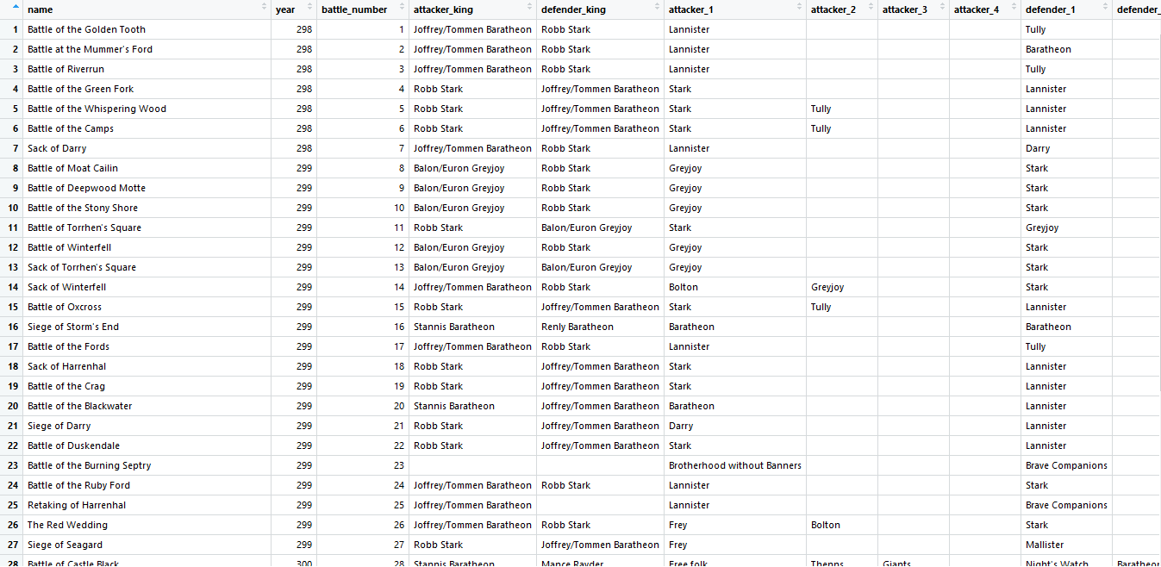
DATA set
Berikut isi variabel battles:

Slide 12
DATA set
Dalam pemodelan klasifikasi yang dilakukan, hanya dibutuhkan 5 variabel dari Data Set battles.csv, antara lain:
battle_number (Variabel ini berisi nomor pertempuran secara urut, digunakan sebagai indeks).
attacker_size (Digunakan sebagai variabel Predictor).
defender_size (Digunakan sebagai variabel Predictor).
battle_type (Digunakan sebagai variabel Predictor).
attacker_outcome (Digunakan sebagai variabel respons).

Slide 13
DATA set
Oleh karena itu, hanya akan diambil 5 variabel tersebut, yang bisa dilakukan dengan menjalankan baris:
battlesClean <- battles[c("battle_number","attacker_size","defender_size","battle_type", "attacker_outcome")]
Baris di atas akan meng-Assign nilai kolom variabel battle_number, attacker_size, defender_size, battle_type dan attacker_outcome ke variabel battlesClean.
Notes:
Sampai di sini, telah didapatkan variabel yang berisi Data Set yang dibutuhkan untuk pemodelan ini. Selanjutnya, akan dilakukan analisis statistik untuk lebih memahami Data Set yang dimiliki.

Slide 14
02
analisis data
Data Analysis Using EDA

Slide 15
Exploratory data analysis
Agar dapat lebih memahami Data Set yang digunakan, akan dilakukan analisis dengan menggunakan teknik Exploratory Data Analysis.
Exploratory Data Analysis (EDA) adalah salah satu teknik statistik yang digunakan untuk memahami karakteristik yang terkandung dalam data, seperti sebaran dan rata-rata data.

Slide 16
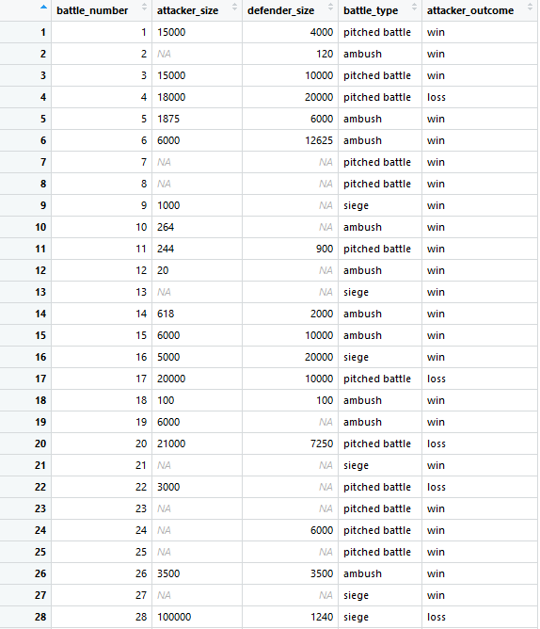

Exploratory data analysis
Yang akan menampilkan:
Pertama, lihat isi Data Set, dengan menjalankan baris berikut:
View(battlesClean)

Slide 17
Exploratory data analysis
Dapat dilihat bahwa di dalam Data Set tersebut terdapat nilai-nilai yang kosong (NA). Nilai-nilai kosong ini akan mempengaruhi proses pembelajaran model.
Selain itu, variabel attacker_size dan defender_size berjenis Continuous, sedangkan di dalam pemodelan ini, dibutuhkan variabel Predictor yang berjenis Categorical.
Notes:
> Oleh karena itu, untuk mengisi nilai yang kosong dan mengubah tipe nilai variabel, akan dilakukan Preprocessing terhadap Data Sets.

Slide 18

Exploratory data analysis
Selanjutnya, lihat struktur Data Set dengan menjalankan baris berikut:
Baris tersebut akan menampilkan:
Dapat dilihat bahwa Data Set disimpan dalam variabel yang berbentuk Data Frame dengan total observasi sebesar 38 dari 5 variabel.
str(battlesClean)
Notes:
> Deskripsi di atas juga menyatakan bahwa variabel attacker_size, defender_size, battle_type dan attacker_outcome bertipe integer dan char. Tipe keempat variabel ini harus diubah menjadi Factor, agar dapat digunakan sebagai parameter fungsi naiveBayes() yang akan digunakan untuk membuat model klasifikasi Naive Bayes Classifier. Konversi tipe variabel akan dilakukan di bagian Preprocessing.

Slide 19
Exploratory data analysis
Selanjutnya, akan dicari detail masing-masing variabel.

Slide 20
02.1
EDA on attacker_size variable

Slide 21
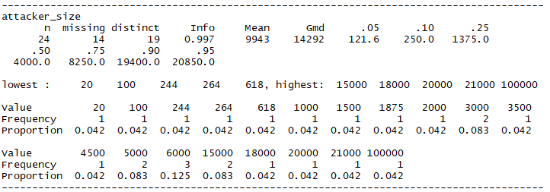
Exploratory data analysis - attacker_size
Untuk detail seperti rata-rata, frekuensi dan median variabel attacker_size, dapat didapatkan dengan menjalankan baris berikut:
Yang akan menampilkan detail variabel attacker_size seperti berikut:
24 nilai yang ada (n)
14 nilai kosong (missing)
19 nilai yang berbeda dengan satu sama lain (distinct)
Rata-rata (Mean) = 9943
Kuartil bawah (.25) = 1375
Median (.50) = 4000
Kuartil atas (.75) = 8250
Modus = Nilai 6000
Nilai terendah = 20
Nilai tertinggi = 100000
describe(battlesClean$attacker_size)
Notes:
Habis kuartil atas baca ini …
Ditampilkan frekuensi masing-masing nilai,

Slide 22
Exploratory data analysis - attacker_size
Dari deskripsi tersebut total pasukan penyerang terbanyak yang pernah ikut dalam suatu pertempuran di seri novel Game of Thrones adalah sebanyak 100000 pasukan dan pasukan penyerang terdikit yang pernah ikut dalam suatu pertempuran di seri novel Game of Thrones adalah sebanyak 20 pasukan.

Slide 23
Exploratory data analysis - attacker_size
Untuk melihat keragaman data pada variabel attacker_size, dapat dicari standar deviasi yang merepresentasikan keragaman data. Untuk mencari standar deviasi variabel attacker_size, jalankan baris berikut:
Dari baris tersebut, fungsi sd() akan mengembalikan nilai standar deviasi variabel attacker_size sebesar NA. Fungsi sd() mengembalikan nilai NA dikarenakan terdapat nilai variabel attacker_size yang masih kosong, oleh karena itu fungsi sd() tidak dapat mengembalikan nilai standar deviasi data variabel attacker_size. Pengisian nilai variabel yang kosong akan dilakukan di bagian Preprocessing.
sd(battlesClean$attacker_size)

Slide 24
Exploratory data analysis - attacker_size
Untuk memvisualisasikan variabel attacker_size dalam Bar Plot, jalankan baris berikut:
ggplot(data=battlesClean, aes(x=battlesClean$battle_number, y=battlesClean$attacker_size)) + geom_bar(stat="identity", fill="steelblue")+ geom_text(aes(label=battlesClean$attacker_size), vjust=-0.3, color="black", size=1.5)+ theme_minimal()+ labs(y="Total Pasukan Penyerang (Unit)", x = "Indeks Pertempuran")

Slide 25
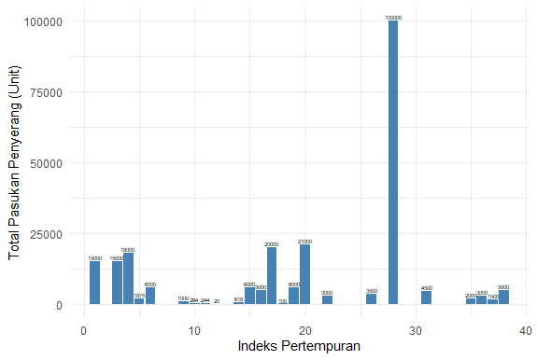
Exploratory data analysis - attacker_size
Baris kode tadi akan menampilkan:
Dari Bar Plot di samping terdapat suatu data yang bernilai sangat jauh dari rata-rata data tersebut yaitu 100000 dan juga dapat dilihat bahwa nilai antar data banyak yang berbeda jauh.
Hal ini menunjukkan bahwa standar deviasi memiliki nilai yang besar dan artinya sebaran datanya berjauhan dari nilai rata-ratanya.
Selain itu juga dapat dilihat terdapat data yang bernilai kosong.

Slide 26
Exploratory data analysis - attacker_size
Untuk melihat hubungan antara variabel attacker_size dengan attacker_outcome, dapat dibuat sebuah Bar Plot dengan menjalankan baris berikut:
t1 <- table(battlesClean$attacker_outcome, battlesClean$attacker_size) barplot(t1, beside=T, legend.text = c("NA", "Kalah", "Menang"), args.legend = list(x = "topright", bty="n", cex = 0.7, ncol = 2), main = list("Total Kemenangan Penyerang berdasarkan Total Pasukan Penyerang", cex = 0.8), xlab = "Total Pasukan Penyerang (Unit)", ylab = "Total Kemenangan Penyerang", ylim = c(0,4), col = c("red", "blue", "green"))

Slide 27
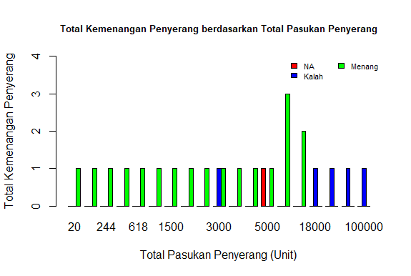
Exploratory data analysis - attacker_size
Baris kode tadi akan menampilkan:
Dari Bar Plot di samping, dapat dilihat bahwa total pasukan penyerang yang paling banyak memenangkan pertempuran adalah sebanyak 6000 pasukan.
Bar Plot di samping juga menunjukkan bahwa total pasukan penyerang tidak memastikan kemenangan pasukan penyerang, hal ini dapat dilihat pada total pasukan yang mempunyai nilai tinggi (Seperti 18000 dan 100000 pasukan) yang kalah dalam pertempuran dan juga pada 3000 total pasukan yang masing-masing ada kemenangan dan kekalahannya.

Slide 28
02.2
EDA on Defender_size variable

Slide 29
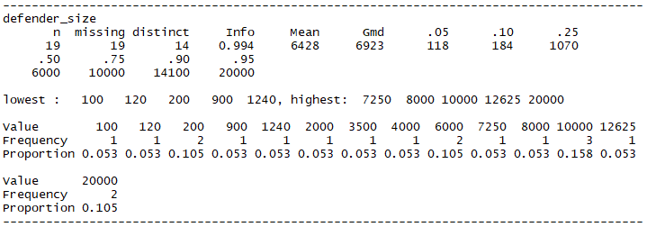
Exploratory data analysis - defender_size
Untuk detail seperti rata-rata, frekuensi dan median variabel defender_size, dapat didapatkan dengan menjalankan baris berikut:
Yang akan menampilkan detail variabel defender_size seperti berikut:
19 nilai yang ada (n)
19 nilai kosong (missing)
14 nilai yang berbeda dengan satu sama lain (distinct)
Rata-rata (Mean) = 6428
Kuartil bawah (.25) = 1070
Median (.50) = 6000
Kuartil atas (.75) = 10000
Modus = Nilai 10000
Nilai terendah = 100
Nilai tertinggi = 20000
describe(battlesClean$defender_size)
Notes:
Habis kuartil atas baca ini …
Ditampilkan frekuensi masing-masing nilai,

Slide 30
Exploratory data analysis - defender_size
Dari deskripsi tersebut, total pasukan bertahan terbanyak yang pernah ikut dalam suatu pertempuran di seri novel Game of Thrones adalah sebanyak 20000 pasukan dan pasukan penyerang terdikit yang pernah ikut dalam suatu pertempuran di seri novel Game of Thrones adalah sebanyak 100 pasukan.

Slide 31
Exploratory data analysis - defender_size
Untuk melihat keragaman data pada variabel defender_size, dapat dicari standar deviasi yang merepresentasikan keragaman data. Untuk mencari standar deviasi variabel defender_size, jalankan baris berikut:
Dari baris tersebut, fungsi sd() akan mengembalikan nilai standar deviasi variabel defender_size sebesar NA. Fungsi sd() mengembalikan nilai NA dikarenakan terdapat nilai variabel defender_size yang masih kosong, oleh karena itu fungsi sd() tidak dapat mengembalikan nilai standar deviasi data variabel defender_size. Pengisian nilai variabel yang kosong akan dilakukan di bagian Preprocessing.
sd(battlesClean$defender_size)
Notes:
Dari detail tersebut, diketahui bahwa pada variabel defender_size terdapat 19 nilai yang ada (n), 19 nilai yang kosong (missing), 14 nilai yang berbeda dengan satu sama lain (distinct), rata-rata sebesar 6428 (Mean), nilai kuartil bawah sebesar 1070 (.25), nilai median sebesar 6000 (.50) dan nilai kuartil atas sebesar 10000 (.75).
Ditampilkan frekuensi masing-masing nilai, dengan nilai 10000 sebagai modus. Dapat diketahui juga, bahwa nilai terendah adalah 100 dan tertinggi adalah 20000.
Berarti total pasukan bertahan terbanyak yang pernah ikut dalam suatu pertempuran di seri novel Game of Thrones adalah sebanyak 20000 pasukan dan pasukan bertahan terdikit yang pernah ikut dalam suatu pertempuran di seri novel Game of Thrones adalah sebanyak 100 pasukan.

Slide 32
Exploratory data analysis - defender_size
Untuk memvisualisasikan variabel defender_size dalam Bar Plot, jalankan baris berikut:
ggplot(data=battlesClean, aes(x=battlesClean$battle_number, y=battlesClean$defender_size)) + geom_bar(stat="identity", fill="orange")+ geom_text(aes(label=battlesClean$defender_size), vjust=-0.3, color="black", size=1.5)+ theme_minimal()+ labs(y="Total Pasukan Bertahan (Unit)", x = "Indeks Pertempuran")
Notes:
Dari detail tersebut, diketahui bahwa pada variabel defender_size terdapat 19 nilai yang ada (n), 19 nilai yang kosong (missing), 14 nilai yang berbeda dengan satu sama lain (distinct), rata-rata sebesar 6428 (Mean), nilai kuartil bawah sebesar 1070 (.25), nilai median sebesar 6000 (.50) dan nilai kuartil atas sebesar 10000 (.75).
Ditampilkan frekuensi masing-masing nilai, dengan nilai 10000 sebagai modus. Dapat diketahui juga, bahwa nilai terendah adalah 100 dan tertinggi adalah 20000.
Berarti total pasukan bertahan terbanyak yang pernah ikut dalam suatu pertempuran di seri novel Game of Thrones adalah sebanyak 20000 pasukan dan pasukan bertahan terdikit yang pernah ikut dalam suatu pertempuran di seri novel Game of Thrones adalah sebanyak 100 pasukan.

Slide 33
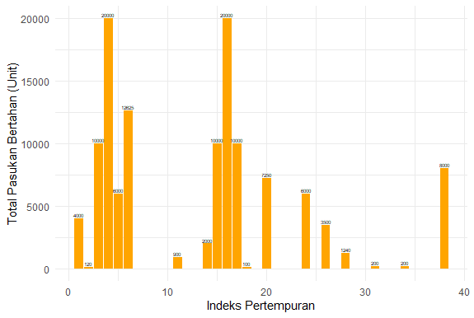
Exploratory data analysis - DEfender_size
Baris kode tadi akan menampilkan:
Dari Bar Plot di samping, dapat dilihat bahwa nilai antar data banyak yang berbeda jauh.
Hal ini menunjukkan bahwa standar deviasi memiliki nilai yang besar dan artinya sebaran datanya berjauhan dari nilai rata-ratanya.
Selain itu juga dapat dilihat data yang bernilai kosong.

Slide 34
Exploratory data analysis - defender_size
Untuk melihat hubungan antara variabel defender_size dengan attacker_outcome, dapat dibuat sebuah Bar Plot dengan menjalankan baris berikut:
t2 <- table(battlesClean$attacker_outcome, battlesClean$defender_size) barplot(t2, beside=T, legend.text = c("NA", "Menang", "Kalah"), args.legend = list(x = "topright", bty="n", cex = 0.7, ncol = 2), main = list("Total Kemenangan Pihak Bertahan berdasarkan Total Pasukan Bertahan", cex = 0.8), xlab = "Total Pasukan Bertahan (Unit)", ylab = "Total Kemenangan Pihak Bertahan", ylim = c(0,4), col = c("red", "blue", "green"))

Slide 35
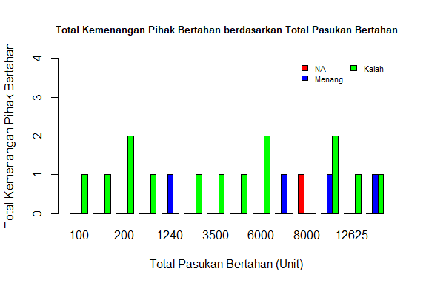
Exploratory data analysis - Defender_size
Baris kode tadi akan menampilkan:
Dari Bar Plot di samping, dapat dilihat bahwa total pasukan bertahan tidak memastikan kemenangan pasukan bertahan, hal ini dapat dilihat pada total pasukan yang mempunyai nilai tinggi (Seperti 10000 dan 20000 pasukan) yang bisa mengalami kekalahan atau kemenangan.

Slide 36
02.3
EDA on Battle_type variable

Slide 37
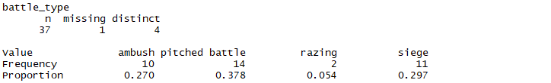
Exploratory data analysis - battle_type
Untuk detail seperti rata-rata, frekuensi dan median variabel battle_type, dapat didapatkan dengan menjalankan baris berikut:
Yang akan menampilkan detail variabel battle_type seperti berikut:
37 nilai yang ada (n)
1 nilai kosong (missing)
4 nilai yang berbeda dengan satu sama lain (distinct)
Modus = Nilai “Pitched Battle”
Nilai yang paling jarang muncul = Nilai “Razing”
describe(battlesClean$battle_type)
Notes:
Bilang ngga ada mean, kuartil dll karena datanya berjenis nilai categorical

Slide 38
Exploratory data analysis - Battle_type
Dari detail tersebut, dapat diketahui bahwa pertempuran sengit (Pitched Battle) adalah pertempuran yang paling sering terjadi di dalam seri novel Game of Thrones dan pertempuran yang meluluh ratakan bangunan-bangunan (Razing) adalah pertempuran yang paling jarang terjadi di dalam seri novel Game of Thrones.

Slide 39
Exploratory data analysis - battle_type
Untuk melihat keragaman data pada variabel battle_type, dapat dicari standar deviasi yang merepresentasikan keragaman data. Akan digunakan fungsi (Shannon's) entropy untuk mencari standar deviasi variabel defender_size yang nilainya bersifat Categorical, jalankan baris berikut:
Dari baris tersebut, fungsi entropy() akan mengembalikan nilai standar deviasi variabel battle_type sebesar 1.91698.
entropy = function(cat.vect){ px = table(cat.vect)/length(cat.vect) lpx = log(px, base=2) ent = -sum(px*lpx) return(ent) } entropy(battlesClean$battle_type)
Notes:
Dari detail tersebut, diketahui bahwa pada variabel battle_type terdapat 37 nilai yang ada (n), 1 nilai yang kosong (missing) dan 4 nilai yang berbeda dengan satu sama lain (distinct).
Variabel battle_type tidak mempunyai detail seperti rata-rata dan median dikarenakan variabel battle_type nilainya berjenis Categorical.
Dapat diketahui frekuensi masing-masing nilai, dengan nilai kategori pitched battle sebagai modus (Muncul sebanyak 14 kali) dan nilai kategori razing sebagai nilai kategori dengan frekuensi paling rendah (Muncul sebanyak 2 kali).
Artinya, pertempuran sengit (Pitched Battle) adalah pertempuran yang paling sering terjadi di dalam seri novel Game of Thrones dan pertempuran yang meluluh ratakan bangunan-bangunan (Razing) adalah pertempuran yang paling jarang terjadi di dalam seri novel Game of Thrones.

Slide 40
Exploratory data analysis - battle_type
Untuk melihat hubungan antara variabel battle_type dengan attacker_outcome, dapat dibuat sebuah Bar Plot dengan menjalankan baris berikut:
t3 <- table(battlesClean$attacker_outcome, battlesClean$battle_type) barplot(t3, beside=T, legend.text = c("NA", "Menang", "Kalah"), args.legend = list(x = "topright", bty="n", cex = 0.7, ncol = 2), main = list("Total Kemenangan Penyerang berdasarkan Jenis Pertempuran", cex = 0.8), xlab = "Jenis Pertempuran", ylab = "Total Kemenangan Penyerang", ylim = c(0,14), col = c("red", "blue", "green"))

Slide 41
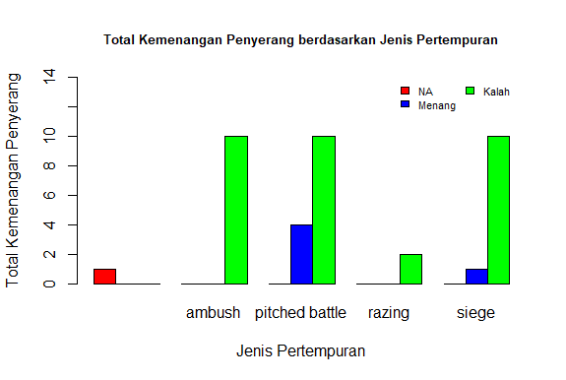
Exploratory data analysis - battle_type
Baris kode tadi akan menampilkan:
Dari Bar Plot di atas, dapat dilihat bahwa pertempuran Pitched Battle (Pertempuran sengit) merupakan pertempuran yang paling banyak dimenangkan oleh penyerang sedangkan untuk pertempuran Ambush, Pitched Battle dan Siege paling banyak dimenangkan oleh pihak bertahan.

Slide 42
02.4
EDA on attacker_outcome variable

Slide 43
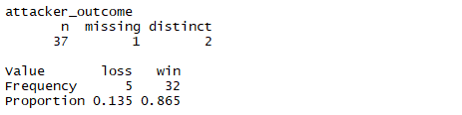
Exploratory data analysis - attacker_outcome
Untuk detail variabel attacker_outcome dapat dilihat dengan menjalankan baris berikut:
Detail variabel attacker_outcome dapat dilihat sebagai berikut:
describe(battlesClean$attacker_outcome)
Notes:
ANJING

Slide 44
Exploratory data analysis - attacker_outcome
Dari detail tersebut, diketahui bahwa pada variabel attacker_outcome terdapat 37 nilai yang ada (n), 1 nilai yang kosong (missing) dan 2 nilai yang berbeda dengan satu sama lain (distinct).
Variabel attacker_outcome tidak mempunyai detail seperti rata-rata dan median dikarenakan variabel attacker_outcome nilainya berjenis Categorical.
Notes:
ANJING

Slide 45
Exploratory data analysis - attacker_outcome
Dapat diketahui frekuensi masing-masing nilai, dengan nilai kategori win sebagai modus (Muncul sebanyak 32 kali) dan nilai kategori loss sebagai nilai kategori dengan frekuensi paling rendah (Muncul sebanyak 5 kali).
Artinya dari 38 pertempuran yang telah terjadi di seri novel Game of Thrones, pihak penyerang memenangkan pertempuran sebanyak 32 kali dan menerima kekalahan sebanyak 5 kali.
Notes:
ANJING

Slide 46
03
preprocessing
Preparing the Data Set for Modelling
Notes:
Untuk baikin data biar bisa dimasukin ke model,

Slide 47
03.1
mengisi nilai kosong

Slide 48
Mengisi nilai kosong
Nilai kosong dapat mempengaruhi proses pembelajaran model. Oleh karena itu, nilai kosong itu perlu diisi dengan nilai yang relevan.
Terdapat 4 variabel yang memiliki data dengan nilai yang kosong, 2 di antaranya adalah data variabel attacker_size dan defender_size yang nilainya berjenis Continuous dan 2 lainnya adalah data variabel battle_type dan attacker_outcome yang nilainya berjenis Categorical.

Slide 49
03.1.1
mengisi nilai kosong Variabel continuous ( attacker_size dan defender_size)

Slide 50
Variabel continuous ( attacker_size dan defender_size)
Pertama, lihat berapa banyak data berjenis nilai Continouos yang kosong dengan menggunakan fungsi missmap() yang ada pada Package Amelia.
Berikut baris yang menjalankan fungsi missmap():
missmap(battlesClean)
Notes:
ANJING

Slide 51
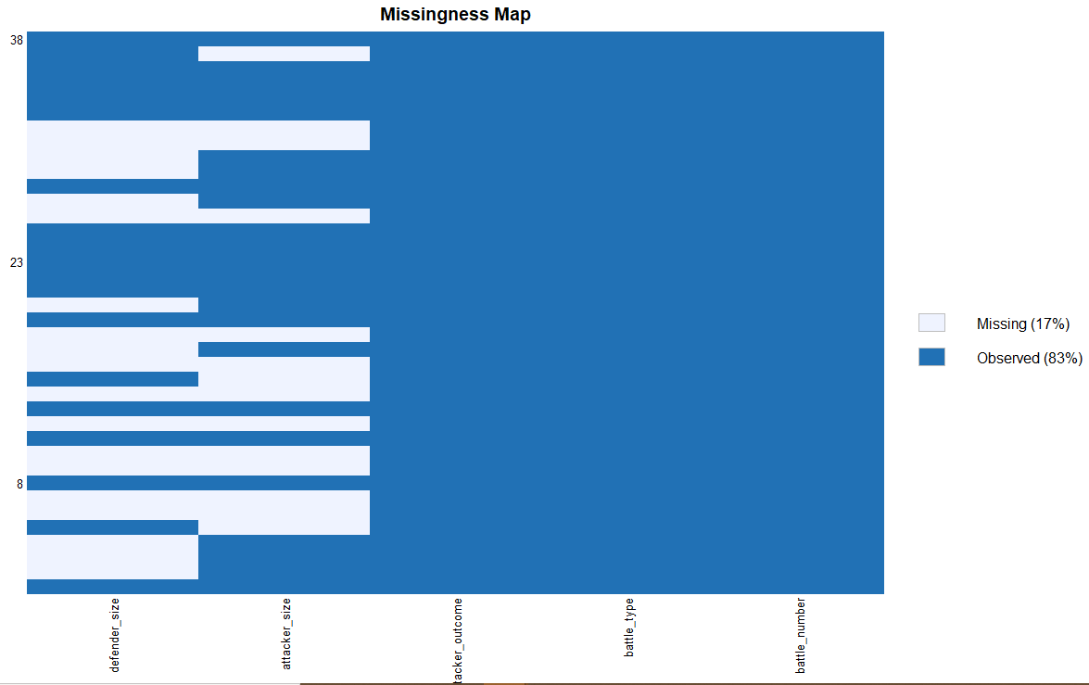
Variabel continuous ( attacker_size dan defender_size)
Baris kode tadi akan menampilkan:
Dapat dilihat bahwa terdapat 17% data yang nilainya kosong, oleh karena itu perlu dilakukan pengisian nilai-nilai kosong tersebut.
Pada pengisian nilai variabel berjenis nilai Continuous, akan dilakukan teknik Imputations untuk mengisi nilai-nilai yang kosong.
Teknik Imputations merupakan salah satu teknik dalam statistik yang digunakan untuk mengisi nilai kosong dengan nilai yang relevan.
Imputations akan diaplikasikan dengan menggunakan fungsi mice() yang ada pada Package mice.

Slide 52
Variabel continuous ( attacker_size dan defender_size)
Untuk melakukan Imputations dengan fungsi mice(), jalankan baris berikut:
Pada pemanggilan fungsi mice(), parameter pertama adalah variabel yang ingin diisi nilai kosongnya, dalam kasus ini adalah variabel attacker_size dan defender_size. Parameter kedua dalam fungsi mice() adalah metode yang digunakan untuk melakukan Imputations, pada pemodelan ini Imputations akan digunakan dengan metode Random Forests.
Fungsi complete() akan mengambil data yang sudah diisi nilainya menggunakan teknik Imputations. Data ini akan di-Assign ke variabel mice_complete.
mice_mod <- mice(battlesClean[, c("attacker_size","defender_size")], method='rf') mice_complete <- complete(mice_mod)
Notes:
ANJING

Slide 53
Variabel continuous ( attacker_size dan defender_size)
Selanjutnya, isi data yang sudah lengkap nilainya ke dalam variabel battlesClean dengan menjalankan baris berikut:
Dengan menjalankan baris di atas, data variabel attacker_size dan defender_size telah terisi dengan lengkap.
Lihat kembali Missingness Map untuk mengecek apakah masih ada nilai yang kosong dengan menjalankan baris berikut:
battlesClean$attacker_size <- mice_complete$attacker_size battlesClean$defender_size <- mice_complete$defender_size
missmap(battlesClean)
Notes:
ANJING

Slide 54
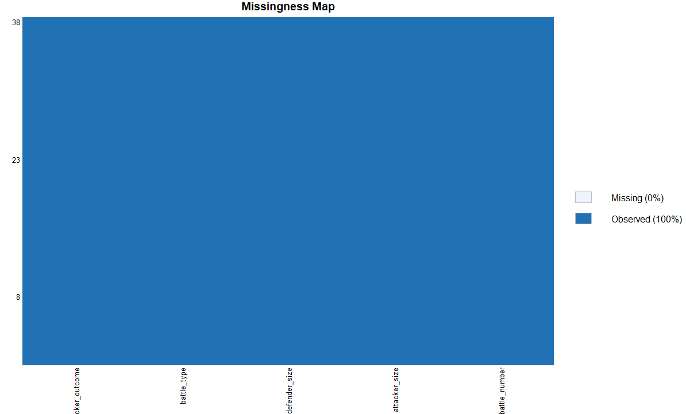
Variabel continuous ( attacker_size dan defender_size)
Baris kode tadi menampilkan:
Dapat dilihat bahwa, data yang berjenis nilai Continuous sudah terisi semuanya.

Slide 55
03.1.2
mengisi nilai kosong Variabel categorical ( battle_type dan attacker_outcome)

Slide 56
Variabel categorical ( battle_type dan attacker_outcome)
Pertama, lihat berapa banyak data berjenis nilai Categorical yang kosong dengan menggunakan fungsi describe() pada masing-masing variabel.
Pemanggilan fungsi ini telah dilakukan di bagian sebelumnya dan didapatkan bahwa terdapat 1 nilai yang kosong dari masing-masing variabel.
Selanjutnya cek data mana yang memiliki nilai yang kosong, dengan menjalankan baris berikut:
View(battlesClean)
Notes:
ANJING

Slide 57
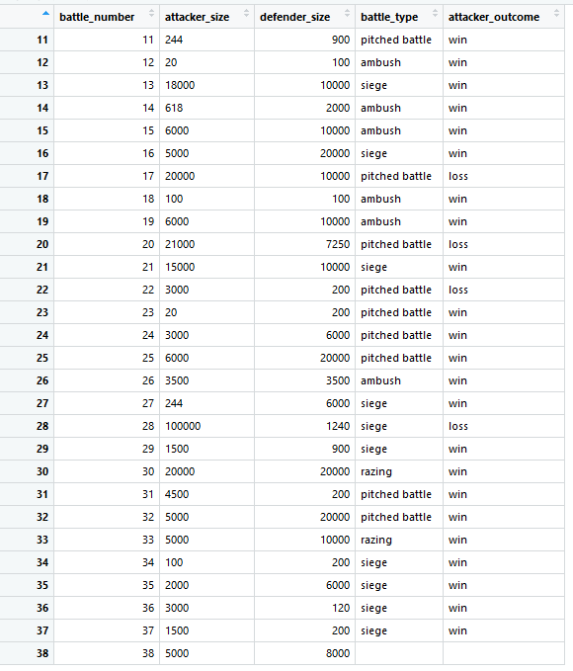
Variabel categorical ( battle_type dan attacker_outcome)
Baris kode tadi menampilakan:
Dapat dilihat bahwa data dengan nilai Categorical yang kosong terdapat pada baris ke 38.
Maka akan diisi nilai NA ke baris 38 (Baris data yang nilainya kosong) dan kolom 4 (Kolom variabel battle_type) serta 5 (Kolom variabel attacker_outcome) variabel battlesClean.
Data dengan nilai kosong akan diisi dengan nilai kategori NA. Pengisian nilai kosong dapat dilakukan dengan menjalankan baris berikut:
battlesClean[38, 4] <- "NA" battlesClean[38, 5] <- "NA"

Slide 58
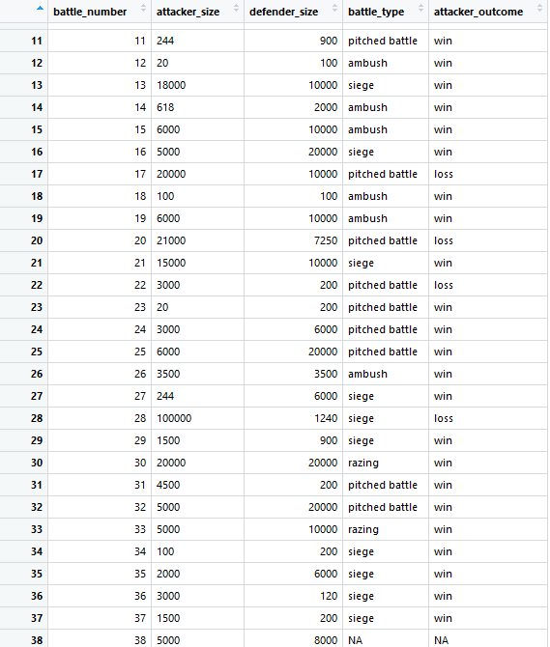
Variabel categorical ( battle_type dan attacker_outcome)
Setelah itu, lihat kembali data variabel battlesClean untuk mengecek apakah masih ada nilai yang kosong dengan menjalankan baris berikut:
Yang akan menampilkan:
View(battlesClean)
Sampai sini, sudah didapatkan data yang lengkap nilainya.

Slide 59
03.2
konversi jenis nilai

Slide 60
03.2.1
Konversi Nilai Jenis Continuous Menjadi Jenis Factor / Categorical (Discretization)

Slide 61
Konversi Nilai Jenis Continuous Menjadi Jenis Factor / Categorical (Discretization)
Pada pemodelan ini, akan digunakan fungsi naiveBayes() dari Package e1071 untuk membuat model Naive Bayes Classifier-nya.
Fungsi naiveBayes() hanya menerima parameter data yang berjenis nilai Factor. Nilai Factor merupakan nilai berjenis Categorical dan mempunyai beberapa Level.
Jadi, variabel attacker_size dan defender_size yang berjenis nilai Continuous akan dikonversi menjadi Factor / Categorical (Discretization).

Slide 62
Konversi nilai attacker_size
Untuk mengkonversi variabel attacker_size, jalankan baris berikut:
Fungsi cut() akan mengkonversikan variabel attacker_size yang asal nilainya berjenis Continuous menjadi Factor.
Pada variabel attacker_size, akan dibuat 2 nilai kategori yaitu nilai “Kecil” yang mempunyai Range dari 0 (Nilai terkecil) - 3000 (Nilai median) dan nilai “Besar” yang mempunyai Range dari 3001 - 100000 (Nilai terbesar).
battlesClean$attacker_size <- cut(battlesClean$attacker_size, breaks = c(0,3000,100000), labels = c("Kecil", "Besar"))
Notes:
ANJING

Slide 63
Konversi nilai attacker_size
Untuk melihat nilai variabel attacker_size yang telah dikonversi menjadi nilai Factor, dapat dilihat struktur variabel attacker_size dengan menjalankan baris berikut:
Yang akan menampilkan:
Dapat dilihat bahwa variabel attacker_size sudah dikonversi menjadi variabel berjenis nilai Factor.
str(battlesClean$attacker_size)
Notes:
ANJING

Slide 64
Konversi nilai DEfender_size
Untuk mengkonversi variabel defender_size, jalankan baris berikut:
Fungsi cut() akan mengkonversikan variabel defender_size yang asal nilainya berjenis Continuous menjadi Factor.
Pada variabel defender_size, akan dibuat 2 nilai kategori yaitu nilai “Kecil” yang mempunyai Range dari 0 (Nilai terkecil) - 5000 (Nilai median) dan nilai “Besar” yang mempunyai Range dari 5001 - 20000 (Nilai terbesar).
battlesClean$defender_size <- cut(battlesClean$defender_size, breaks = c(0,5000,20000), labels = c("Kecil", "Besar"))
Notes:
ANJING

Slide 65
Konversi nilai DEfender_size
Untuk melihat nilai variabel defender_size yang telah dikonversi menjadi nilai Factor, dapat dilihat struktur variabel defender_size dengan menjalankan baris berikut:
Yang akan menampilkan:
Dapat dilihat bahwa variabel defender_size sudah dikonversi menjadi variabel berjenis nilai Factor.
str(battlesClean$defender_size)
Notes:
ANJING

Slide 66
03.2.2
Konversi Nilai Jenis Char Menjadi Jenis Factor

Slide 67
Konversi Nilai Jenis Char Menjadi Jenis Factor
Seperti yang telah disebutkan sebelumnya bahwa fungsi naiveBayes() hanya menerima nilai Factor.
Oleh karena itu, variabel battle_type dan attacker_outcome yang nilainya berjenis Char harus dikonversi menjadi nilai Factor.

Slide 68
Konversi Nilai Jenis Char Menjadi Jenis Factor
Untuk konversi nilai variabel battle_type dan attacker_outcome yang nilainya berjenis Char menjadi nilai Factor, dapat dijalankan baris berikut:
Kemudian periksa apakah variabel battle_type dan attacker_outcome sudah berjenis Factor dengan menjalankan baris berikut:
battlesClean$battle_type <- as.factor(battlesClean$battle_type) battlesClean$attacker_outcome <- as.factor(battlesClean$attacker_outcome)
str(battlesClean$battle_type) str(battlesClean$attacker_outcome)

Slide 69
Konversi Nilai Jenis Char Menjadi Jenis Factor
Baris kode tadi menampilakan:
Dan
Dapat dilihat bahwa variabel battle_type dan attacker_outcome sudah dikonversi menjadi variabel berjenis nilai Factor.

Slide 70
04
pemodelan dan evaluasi model
Preparing the Data Set for Modelling

Slide 71
04.1
pembagian data

Slide 72
pembagian data
Data Set yang dimiliki akan dibagi menjadi Training Set dan Test Set.
Pembagian data akan dilakukan dengan ratio pembagian sebesar 75% : 25%.
75% untuk Training Set dan 25% untuk Test Set.

Slide 73
pembagian data
Untuk membagi Data Set menjadi Training dan Test Set, jalankan baris berikut:
Fungsi createDataPartition() akan membagi Data Set menjadi Training Set sebesar 75% dan Test Set sebesar 25%.
indxTrain <- createDataPartition(y = battlesClean$attacker_outcome,p = 0.75,list = FALSE) training <- battlesClean[indxTrain,] testing <- battlesClean[-indxTrain,]

Slide 74
04.2
pemodelan naive bayes classifier

Slide 75
pemodelan naive bayes classifier
Pertama, masukan data Training ke dalam model Naive Bayes Classifier dengan menjalankan fungsi berikut:
model <- naiveBayes(attacker_outcome ~ attacker_size + defender_size + battle_type, data = training)

Slide 76
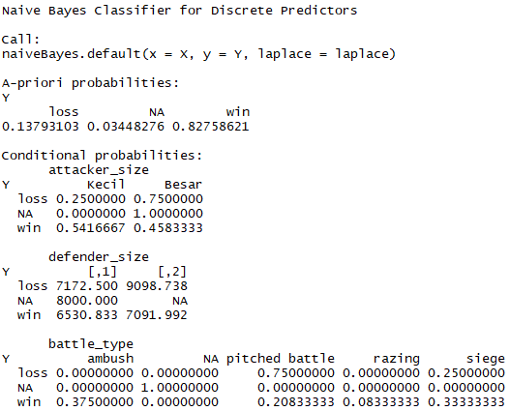
pemodelan naive bayes classifier
Berikut deskripsi model yang dibangun dari Training Set:
Dari deskripsi model tersebut dapat dilihat nilai Conditional Probabilities pada masing-masing nilai variabel.

Slide 77
pemodelan naive bayes classifier
Langkah selanjutnya adalah melakukan evaluasi terhadap model.

Slide 78
04.3
evaluasi model

Slide 79
evaluasi model
Untuk mengevaluasi model, Test Set akan dimasukkan ke dalam model yang telah dibangun menggunakan Training Set dengan menjalankan baris berikut:
predict(model, testing, type = "raw")

Slide 80
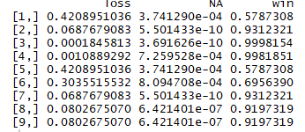
evaluasi model
Yang akan menampilkan semua nilai probabilitas hasil pertempuran (Menang, kalah dan NA) Test Set, seperti berikut:
Notes:
Jelasin gambar tu

Slide 81
evaluasi model
Untuk melihat hasil klasifikasi Test Set yang lebih sederhana, jalankan baris berikut:
predict(model, testing)

Slide 82

evaluasi model
Baris tadi akan menampilkan:
Detail di atas menunjukkan hasil klasifikasi Test Set.
Kolom pertama menunjukkan hasil klasifikasi data Test Set baris pertama, kolom kedua menunjukkan hasil klasifikasi data Test Set baris kedua dan seterusnya sampai data Test Set kesembilan (Test Set terdiri dari 9 observasi).

Slide 83
evaluasi model
Selanjutnya, untuk melihat detail yang lebih rinci, lihat Confusion Matrix dari hasil prediksi tersebut dengan menjalankan baris berikut:
confusionMatrix(table(predict(model, testing), testing[,5]))

Slide 84
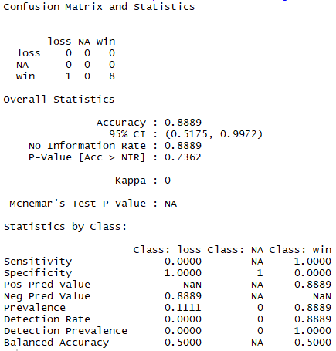
Evaluasi Model
Yang akan menampilkan:
Dapat dilihat bahwa terdapat 1 kesalahan yang dibuat oleh model ini dimana seharusnya 1 data tersebut diklasifikasikan ke dalam kategori menang tapi model justru mengklasifikasikannya ke dalam kategori kalah.
Dapat dilihat juga akurasi dari model di atas adalah sebesar 0.8889. Selain itu terdapat detail seperti Sensitivity dan Specificity setiap kategori.
Notes:
> Akurasi model sudah cukup tinggi, tidak terjadi overfitting ?

Slide 85
04.4
related work

Slide 86
referensi
R Tutorial
A Step By Step Guide To Implement Naive Bayes In R
Lab 6 Naive Bayes Lending Club
https://www.youtube.com/watch?v=yB5ewMXUhUc
04_Statistics_with_R.pdf
Naive Bayes Classifier
Algoritma Naive Bayes | BINUS UNIVERSITY BANDUNG - Kampus Teknologi Kreatif
A. Ng, “Cs229-Notes2,” Cs 229, vol. 229, no. 0, pp. 1–14, 2010, doi: 10.1097/AJP.0b013e31822363db.
08_NaiveBayes.pdf

Slide 87

referensi
Statistic
Statistika Dasar - Jimy
Statistik Deskriptif: Pembahasan Lengkap dan Contoh
Varian dan Standar Deviasi (Simpangan Baku)
04_Statistics_with_R.pdf
Related Work
Finding patterns in deaths in Game of Thrones using Machine Learning

Slide 88



Referensi

Slide 89
THANKS
Do you have any questions?
Email us at:
17523137@students.uii.ac.id
17523142@students.uii.ac.id
Please keep this slide for attribution.

